Slide 1


Slide 2

СО НКО - исполнители общественно полезных услуг ИОПУ

Slide 3

Предпосылки введения для СО НКО статуса исполнителя общественно полезных услуг
«Для НКО, которые зарекомендовали себя как безупречные партнеры государства, будет установлен правовой статус "некоммерческая организация - исполнитель общественно-полезных услуг", предоставлен ряд льгот и преференций. И наконец, считаю правильным поэтапно направлять некоммерческим организациям до 10 процентов средств региональных и муниципальных социальных программ, чтобы НКО могли участвовать в оказании социальных услуг, которые финансируются за счет бюджетов. Мы исходим из того, что мы хорошо с вами знаем действующее законодательство, мы ничего не навязываем, но я прошу руководителей регионов и муниципалитетов учитывать это в своей работе.»
Послание Президента РФ Федеральному Собранию РФ от 3 декабря 2015 г.
«Необходимо оказать всестороннюю помощь и социально ориентированным некоммерческим организациям. Основные решения здесь уже приняты. Со следующего года для некоммерческих организаций, имеющих соответствующий опыт, открываются возможности, открывается доступ к оказанию социальных услуг, которые финансируются за счет бюджета.»
Послание Президента РФ
Федеральному Собранию Р Ф от 1 декабря 2016 г.

Slide 4
Требования к СО НКО, претендующим на присвоение статуса ИОПУ
Исполнителем общественно полезных услуг может быть признана социально ориентированная некоммерческая организация, которая отвечает следующим требованиям:
на протяжении одного года и более оказывает общественно полезные услуги надлежащего качества;
2) не является НКО, выполняющей функции иностранного агента;
3) не имеет задолженности по налогам и сборам, иным, предусмотренным законодательством Российской Федерации, обязательным платежам (например, платежи во внебюджетные фонды).
Кроме того, услуги, оказываемы НКО должны соответствовать критериям оценки качества (постановление Правительства РФ от 27 октября 2016 г. № 1096).

Slide 5
НОРМАТИВНОЕ РЕГУЛИРОВАНИЕ
Федеральный закон от 12 января 1996 г. № 7-ФЗ «О некоммерческих организациях» в ред. от 03.07.2016 № 287-ФЗ (статьи 2, 31.1 , 31.4);
Указ Президента РФ от 8 августа 2016 г. № 398 «Об утверждении приоритетных направлений деятельности в сфере оказания общественно полезных услуг» (в ред. от 01.07.2017);
постановление Правительства РФ от 27 октября 2016 г. № 1096 «Об утверждении перечня общественно полезных услуг и критериев оценки качества их оказания» (в ред. от 27.07.2017);
постановление Правительства РФ от 26 января 2017 г. № 89 «О реестре некоммерческих организаций - исполнителей общественно полезных услуг» (в ред. от 24.01.2018) .

Slide 6

Общественно полезные услуги
Перечень общественно полезных услуг утвержден постановлением Правительства Российской Федерации от 27 октября 2016 года № 1096.
Это 21 приоритетное направление деятельности по оказанию общественно полезных услуг в сферах:
социального обслуживания;
образования;
здравоохранения;
культуры;
физической культуры и спорта;
дополнительного образования сотрудников и добровольцев СО НКО с целью повышения качества предоставления услуг;
развития межнационального сотрудничества, сохранения и защиты самобытности, культуры, языков и традиций народов Российской Федерации, социальной и культурной адаптации и интеграции мигрантов.
! При оказании услуг, включенных в перечень общественно полезных услуг, являющихся государственными (муниципальными) услугами, применяется их детализация, соответствующая содержанию таких услуг, включенных в базовый (отраслевой) перечень государственных и муниципальных услуг и работ
Базовые (отраслевые) перечни размещены на сайте: http://www.bus.gov.ru

Slide 7
Обращение в Минюст России с заявлением о признании некоммерческой организации ИОПУ
Решение о признании некоммерческой организации исполнителем общественно полезных услуг принимает Министерство юстиции Российской Федерации или его территориальный орган в соответствии с Административным регламентом Министерства юстиции Российской Федерации по предоставлению государственной услуги по принятию решения о признании социально ориентированной некоммерческой организации исполнителем общественно полезных услуг, утвержденным Приказом Минюста России от 29.12.2018 № 313
! С заявлением о признании организации исполнителем общественно полезных услуг можно обратиться в Минюст России в соответствии с компетенцией или в его территориальный орган по месту нахождения организации.

Slide 8
Важно!
Минюст России принимает решения о признании исполнителями общественно полезных услуг:
- общероссийских общественных организаций и движений;
- Торгово-промышленной палаты Российской Федерации и торгово-промышленных палат, созданных на территории нескольких субъектов Российской Федерации;
- централизованных религиозных организаций, имеющих местные религиозные организации на территории 2 и более субъектов Российской Федерации;
- религиозных организаций, образуемых централизованными религиозными организациями, имеющими местные религиозные организации на территории двух и более субъектов Российской Федерации.

Slide 9
Перечень документов для представления в Минюст России или его территориальный орган
1) заявление о признании организации исполнителем общественно полезных услуг по форме, которая утверждена постановлением Правительства Российской Федерации от 26.01.2017 № 89 (ПРЕДСТАВЛЯЕТСЯ ОБЯЗАТЕЛЬНО)
2) заключение ОИВ о соответствии качества оказываемых организацией общественно полезных услуг установленным критериям
(ВПРАВЕ ПРЕДСТАВИТЬ)

Slide 10
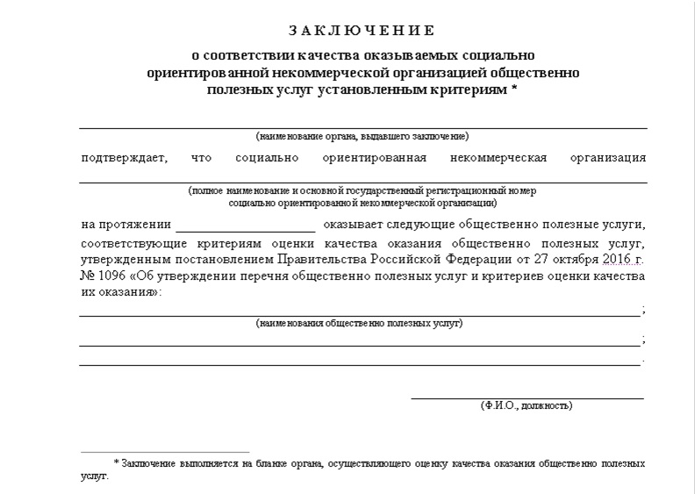
Форма заключения о соответствии качества оказываемых СО НКО общественно полезных услуг, утверждена Постановлением Правительства Российской Федерации от 26 января 2017 года № 89 (приложение № 2)

Slide 11
Преимущества для СО НКО, включенной в реестр поставщиков социальных услуг
В случае если организация включена в реестр поставщиков социальных услуг по соответствующей общественно полезной услуге, представление дополнительных документов, обосновывающих соответствие оказываемых организацией услуг установленным критериям оценки качества оказания общественно полезных услуг, не требуется.
В случае если организация включена в реестр поставщиков социальных услуг по соответствующей общественно полезной услуге, продление срока принятия решения о выдаче заключения либо об отказе в выдаче заключения не допускается.

Slide 12
Преимущества получения мер поддержки для СО НКО исполнителей общественно полезных услуг
Оказание финансовой поддержки путем предоставления субсидий на срок не менее двух лет.
Оказание имущественной поддержки путем передачи во владение и (или) в пользование НКО государственного или муниципального имущества на срок не менее двух лет.
Некоммерческие организации - исполнители общественно полезных услуг имеют право на приоритетное получение мер поддержки в порядке, установленном федеральными законами, иными нормативными правовыми актами Российской Федерации, а также нормативными правовыми актами субъектов Российской Федерации и муниципальными правовыми актами.
(ст. 31.1. Федерального закона от 12.01.1996 № 7-ФЗ)

Slide 13
РЕЕСТР НКО исполнителей общественно полезных услуг
НКО признается исполнителем общественно полезных услуг и сведения о ней вносятся в соответствующий реестр сроком на 2 года
Ведение реестра обеспечивается Минюстом России
Реестр ведется на бумажных и электронных носителях. При несоответствии сведений на бумажных носителях сведениям на электронных носителях приоритет имеют сведения на бумажных носителях.
Электронный адрес реестра, размещенного на официальном сайте Минюста России в разделе «Деятельность в сфере НКО»:
http://unro.minjust.ru/NKOPerfServ.aspx

Slide 14
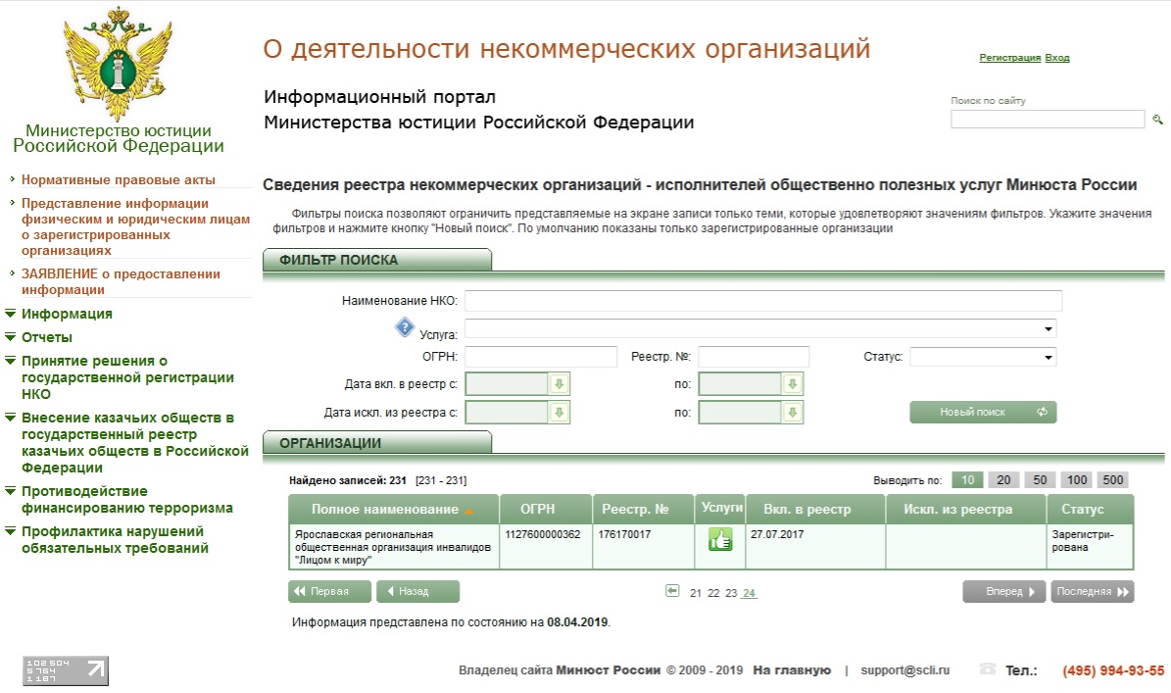

Slide 15
КОЛИЧЕСТВО СО НКО, ВКЛЮЧЕННЫХ в РЕЕСТР ИОПУ за 2017, 2018 и 1 КВ. 2019 г.г.

Slide 16
КОЛИЧЕСТВО СО НКО в РЕЕСТРЕ ИОПУ по Сибирскому федеральному округу

Slide 17
СО НКО ИОПУ Иркутской области
1. Иркутская региональная общественная организация "Ассоциация женского футбола";
2. Фонд научных, социальных и образовательных проектов "Пульсар";
3. Автономная некоммерческая культурно-просветительная организация Дворец культуры "Современник";
4. Международное учреждение здравоохранения и дополнительного образования НАУЧНО-ИССЛЕДОВАТЕЛЬСКИЙ ИНСТИТУТ КЛИНИЧЕСКОЙ МЕДИЦИИ;
5. Фонд развития социальной сферы «Содействие»;
6. Ассоциация «Байкальская федерация скандинавской ходьбы;
7. Профессиональное образовательное учреждение "Иркутская объединенная техническая школа Общероссийской общественно-государственной организации "Добровольное общество содействия армии, авиации и флоту России";
8. Ангарская городская организация Иркутской областной организации Общероссийской общественной организации «Всероссийской общество инвалидов».

Slide 18
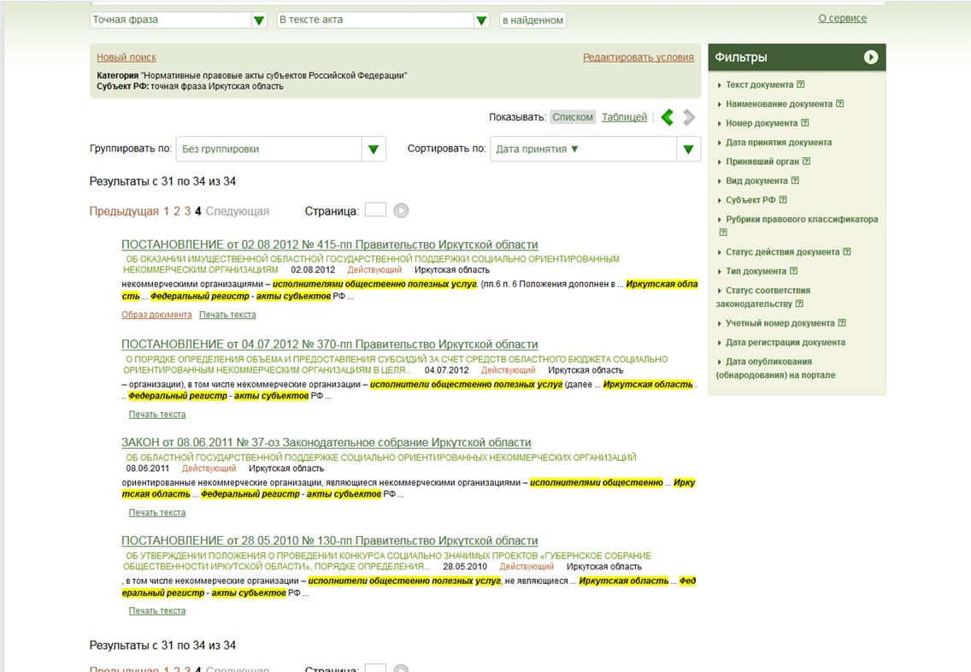

Slide 19
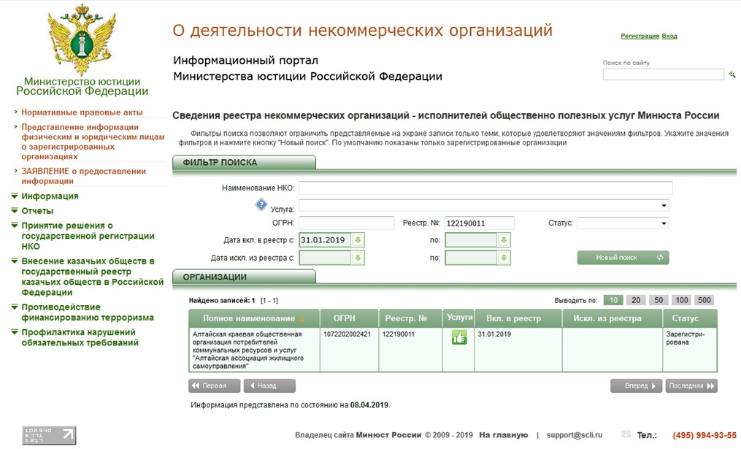

Slide 20
Методическая и правовая помощь Правительства Российской Федерации
Комплекс мер, направленных на обеспечение поэтапного доступа социально ориентированных некоммерческих организаций, осуществляющих деятельность в социальной сфере к бюджетным средствам, выделяемым на предоставление социальных услуг населению на 2016 - 2020 годы, утв. поручением Правительства РФ от 23 мая 2016 г. № 3468п-П44
Распоряжение Правительства РФ от 08.06.2016 N 1144-р
«Об утверждении плана мероприятий («дорожной карты») «Поддержка доступа негосударственных организаций к предоставлению услуг в социальной сфере»

Slide 21
Министерство экономического развития РФ
Осуществляет методическую помощь в организации работы по развитию и поддержке СО НКО, в том числе по разработке правовых актов (административного регламента по предоставлению госуслуги по выдаче заключения о соответствии качества оказываемых организацией общественно полезных услуг установленным критериям)
Портал единой автоматизированной информационной системы поддержки СО НКО
Адрес: http://nko.economy.gov.ru

Slide 22
МЕТОДИЧЕСКИЕ МАТЕРИАЛЫ МИНЭКОНОМРАЗВИТИЯ РФ
«Методические материалы по организации пилотных проектов по обеспечению доступа негосударственных организаций к предоставлению услуг в социальной сфере» (утв. Минэкономразвития России 29.11.2016)
«Методические материалы по разработке комплексного плана субъекта Российской Федерации по обеспечению поэтапного доступа социально ориентированных некоммерческих организаций, осуществляющих деятельность в социальной сфере, к бюджетным средствам, выделяемым на предоставление социальных услуг населению» (утв. Минэкономразвития России)
<Письмо> Минэкономразвития России от 29.11.2016 N 36550-ОФ/Д01и «О методических материалах по привлечению и организации добровольцев и добровольческих организаций государственными и муниципальными учреждениями»

Slide 23
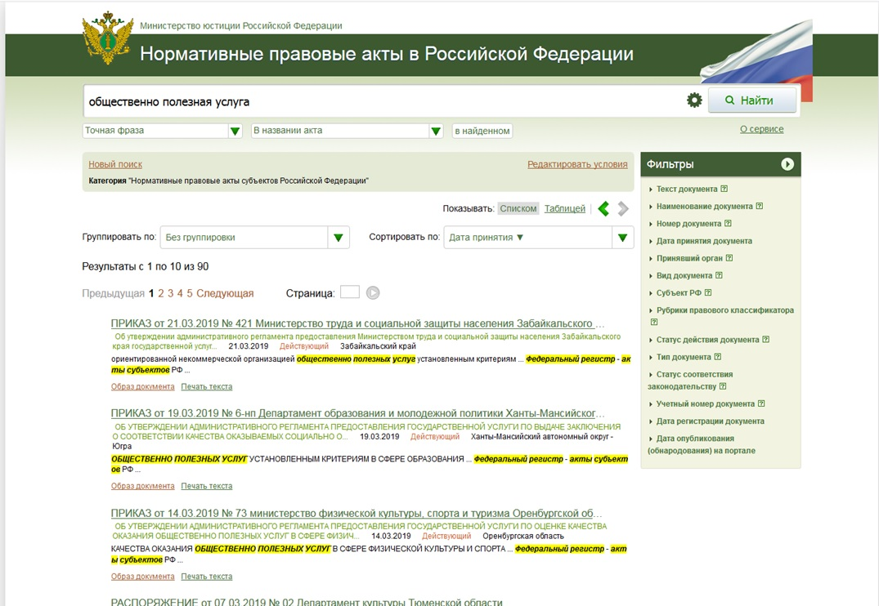

Slide 24
Нормативные правовые акты Алтайского края
Распоряжение Администрации Алтайского края от 17.11.2016 N 319-р
«Об утверждении комплексного плана мероприятий Алтайского края по обеспечению организаций, осуществляющих деятельность в социальной сфере, к бюджетным средствам, выделяемым на предоставление социальных услуг населению, на 2016 - 2020 годы>(ред. от 20.04.2018)
Постановление Администрации Алтайского края от 11.11.2016 N 379
«О Координационном совете по обеспечению доступа негосударственных организаций к предоставлению социальных услуг населению в Алтайском крае» (ред. от 27.04.2017)
Постановление Правительства Алтайского края от 27.10.2017 N 380
"Об утверждении порядка определения объема и предоставления из краевого бюджета субсидий социально ориентированным некоммерческим организациям на предоставление гражданам социальных услуг"(ред. от 09.04.2019)

Slide 25
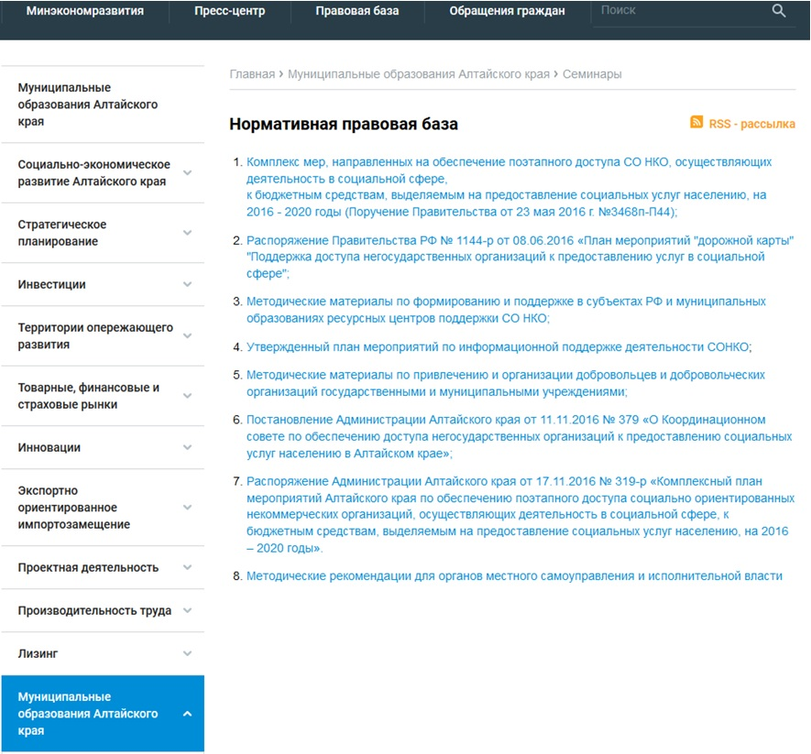

Slide 26
Проблемные вопросы, оказывающие негативное воздействие на развитие сферы деятельности СО НКО ИОПУ
отсутствие административных регламентов по предоставлению соответствующих государственных услуг органами исполнительной власти края
отсутствие закрепленного в нормативных правовых актах края механизма приоритетного доступа СО НКО, имеющих статус исполнителей общественно полезных услуг, к бюджетным средствам, выделяемым на поддержку СО НКО, в том числе в виде грантов, иной финансовой, а также имущественной и информационной поддержки
Недостаточная информационно-разъяснительная работа

Slide 27
Рекомендации для Управления Минюста России по Алтайскому краю по активизации работы (проект решения Координационного совета)
2.1. Оказывать содействие гражданам в создании социально ориентированных некоммерческих организаций, основной целью которых является оказание общественно полезных услуг.
Срок – постоянно (срок для снятия с контроля - до 31.12.2019).
2.2. Совершенствовать систему информирования и правового просвещения некоммерческих организаций по вопросам присвоения СО НКО статуса исполнителя общественно полезных услуг (в формах поведения семинаров с НКО, участия в мероприятиях по вопросам деятельности НКО, размещения информации на официальных Интернет-сайтах, СМИ, на радио и т.п.).
Срок – до 31.12.2019.
2.3. При поддержке Ассоциации «Сибирский центр социальных технологий» (ресурсный центр СО НКО Алтайского края) разработать тематическую памятку о порядке включения в реестр СО НКО исполнителей общественно полезных услуг для вручения представителям некоммерческих организаций при обращении в Управление по вопросам регистрации и контроля.
Срок – до 01.06.2019.

Slide 28
Рекомендации уполномоченным ОИВ Алтайского края по активизации работы (проект решения Координационного совета)
3.1 разработать и принять соответствующие нормативные правовые акты, предусматривающие предоставление приоритетных мер поддержки социально ориентированным некоммерческим организациям, имеющим статус исполнителей общественно полезных услуг.
Срок – до 31.12.2019.
3.2 разработать и принять административные регламенты предоставления государственных услуг по оценке качества оказываемых социально ориентированными некоммерческими организациями общественно полезных услуг в установленных сферах деятельности.
Срок – до 31.12.2019.
3.3 совместно с Ассоциацией «Сибирский центр социальных технологий» (ресурсный центр СО НКО Алтайского края) проводить информационно-разъяснительную работу по вопросам приоритетной поддержки деятельности СО НКО, имеющих статус исполнителей общественно полезных услуг.
Срок – постоянно (контрольный срок – до 31.12.2019).

Slide 29
СПАСИБО ЗА ВНИМАНИЕ!

